Slide 1
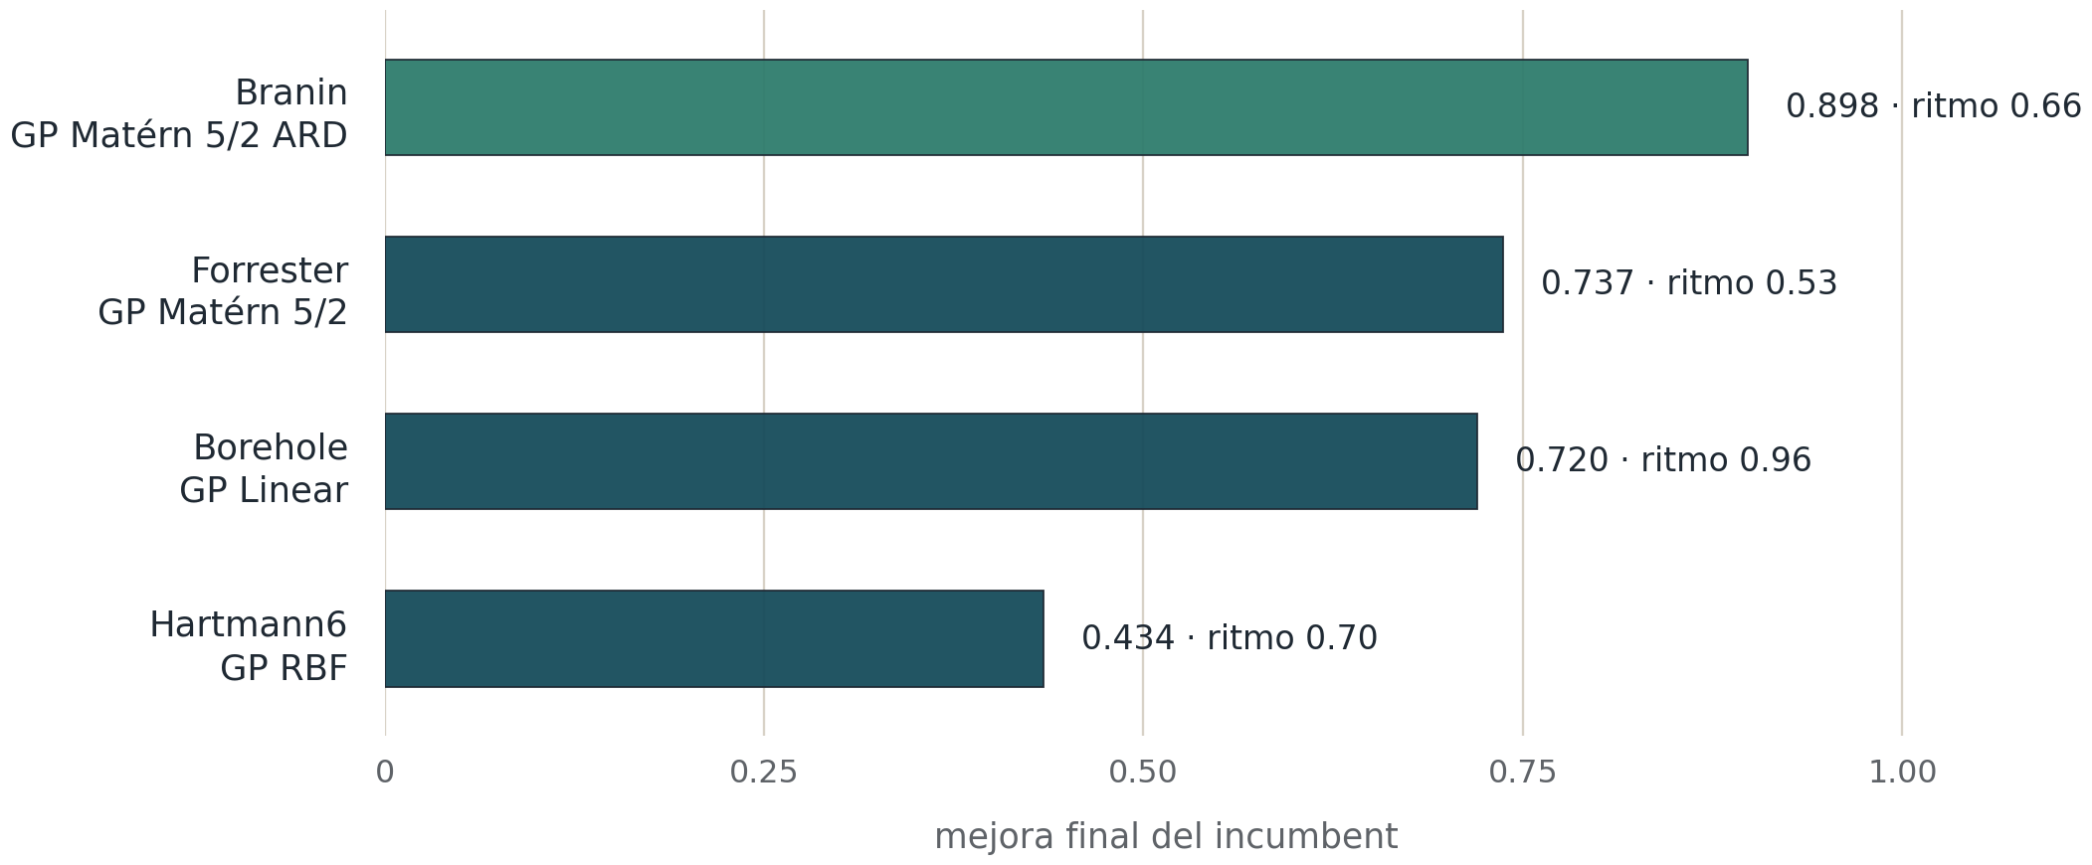
BENCHMARKS SINTÉTICOS / RESULTADOS
Resultados sintéticos: mejora y ritmo de búsqueda
EI mejora el mejor valor encontrado en los cuatro benchmarks; la dificultad condiciona la intensidad y el momento de la mejora.
Mejora final del incumbent
mejor modelo SBO por benchmark
Síntesis
resultado y ritmo
Branin
Mayor mejora final del mínimo encontrado.
Borehole
Mejora fuerte y muy temprana; ratio 0.96.
Forrester
Mejora alta, pero más tardía.
Hartmann6
Mejora moderada en mayor dimensión.
Forrester, Branin y Hartmann6: reducción del gap al óptimo. Borehole: reducción relativa del mejor valor limpio.
Ritmo alto = la mejora aparece pronto durante la trayectoria.
En SBO no basta con reducir error medio: importa encontrar mejores valores con pocas evaluaciones.
17

